Slide 1
Phân tích thống kê
Tuan V. Nguyen
Garvan Institute of Medical Research
Sydney

Slide 2
Nội dung
Mục đích của phân tích thống kê
Nguyên tắc
Ước tính và kiểm định giả thuyết
Ý nghĩa của trị số P và khoảng tin cậy 95%

Slide 3
Thống kê là gì ?
Phân biệt: statistics (thống kê học) và statistic (chỉ số thống kê)
Thống kê học là một bộ môn nghiên cứu về sự bất định (Statistics is a study of uncertainty).
Ba lĩnh vực của thống kê học:
  Phân nhóm / loại (classification)
  Tiên lượng (prediction)
  Suy luận khoa học và quyết định (inference and decision-making)

Slide 4
Thống kê học (statistics) và Khoa học thống kê (Statistical Science)
Toán là một công cụ của thống kê (mathematics is a tool of statistics)
Khoa học thống kê quan tâm đến suy luận mang tính định lượng (quantitative inferences) từ dữ liệu quan sát qua thí nghiệm thực tế.

Slide 5
☺
Câu hỏi?
☺
☺
☺
☺
☺
☺
☺
☺
☺
☺
Thiết kế
Nghiên cứu
☺
Lấy mẫu
☺
☺
☺
☺
☺
☺
☺
☺
☺
☺
Phân tích
Kết luận
Trị số P
Khoảng tin cậy
Hệ số ảnh hưởng

Slide 6
Kiểm định giả thuyết và ước tính
Kiểm định giả thuyết (test of hypothesis)
  Đề giả thuyết H
  Thu thập dữ liệu D
  Tính p = P(D | H).
    nếu p < 0.05, từ chối H; nếu p > 0.05, chấp nhận H
Ước tính (estimation)
  Trị số P
  Khoảng tin cậy 95%
Phối hợp - “Hybrid” system -
  Kiểm định giả thuyết và trị số p và khoảng tin cậy 95%.

Slide 7
Kiểm định giả thuyết và ước tính – ví dụ
 | Rosiglitazone | Placebo | Tỉ số nguy cơ | Trị số P
Nhồi máu cơ tim | 86/14376 (0.6%) | 72/11635 (0.62%) | 1.43 (1.03–1.98) | 0.03
Tử vong vì bệnh tim mạch | 39/10936 (0.36%) | 22/9509 (0.23%) | 1.64 (0.98-2.74) | 0.06
Tỉ lệ bệnh nhân bị bệnh nhồi máu cơ tim và tử vong do bệnh tim mạch trong nhóm được điều trị bằng rosiglitazone và nhóm giả dược (placebo). Nguồn: Nissen R, Wolski K. N Engl J Med 2007
Ước tính:
  Tỉ số nguy cơ
  Trị số P
Kiểm định giả thuyết
  Rosiglitazone tăng nguy cơ nhồi máu cơ tim và tăng nguy cơ tử vong vì bệnh tim mạch ???

Slide 8
Ý nghĩa của trị số p ?
Quay lại với ví dụ trước, mối liên hệ giữa rosiglitazone và nhồi máu cơ tim: p = 0.03
Ý nghĩa ?
  (A) Xác suất mà kết quả trên (tỉ số nguy cơ = 1.43) sai là 3%
  (B) Đã chứng minh được rosiglitazone gia tăng nguy cơ bệnh nhồi máu cơ tim vì trị số P nhỏ hơn 0.05.
Cả hai đều SAI!
Ý nghĩa: “Nếu rosiglitazone không có liên hệ gì đến bệnh nhồi máu cơ tim (tức tỉ số nguy cơ = 1), xác suất mà chúng ta có kết quả (tỉ số nguy cơ = 1.43) là 3%”.
  Xác suất có điều kiện (conditional probability)

Slide 9
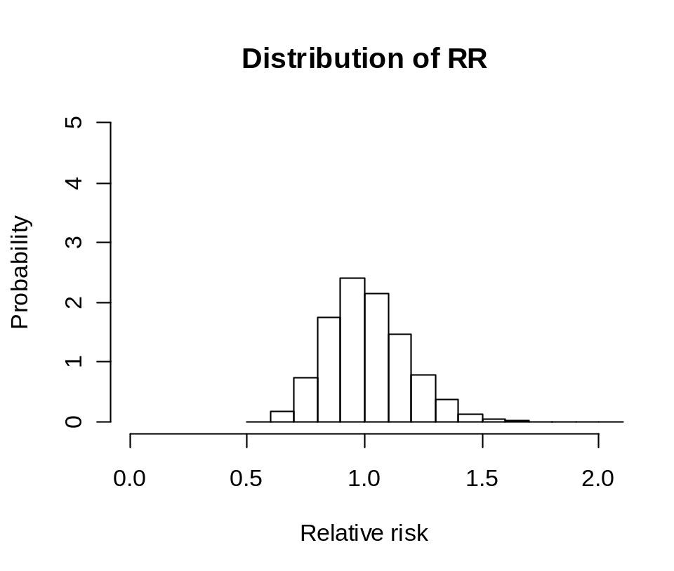
Phân phối của TSNC
Nếu tỉ số nguy cơ = 1 (không có liên hệ) và sai số chuẩn của log(TSNC)=0.1667, và nếu chúng ta tiến hành 1000 nghiên cứu, thì phân phối của TSNC như sau (biểu đồ):
Theo phân phối này xác suất mà TSNC > 1.43 là 3% (p = 0.03).

Slide 10
Logic của trị số P: chứng minh đảo ngược (proof of contradiction)
Mệnh đề 1: Nếu giả thuyết đảo là sự thật, thì dữ kiện này không thể xảy ra;
Mệnh đề 2: Dữ kiện xảy ra;
Mệnh đề 3 (kết luận): Giả thuyết đảo không thể là sự thật.
Nếu ông Tuấn bị cao huyết áp, thì ông không thể có triệu chứng rụng tóc (hai hiện tượng sinh học này không liên quan với nhau, ít ra là theo kiến thức y khoa hiện nay);
Ông Tuấn bị rụng tóc;
Do đó, ông Tuấn không thể bị cao huyết áp.

Slide 11
Suy luận trong chẩn đoán và nghiên cứu
Chẩn đoán | Thống kê
Không mắc bệnh | Không có mối liên hệ hay khác biệ
Có bệnh | Có liên hệ / có khác nhau
Kết quả xét nghiệm dương tính | Có ý nghĩa thống kê (p < 0.05)
Kết quả xét nghiệm âm tính | Có ý nghĩa thống kê (p > 0.05)
Độ nhạy - sensitivity (dương tính thật) | Power (1-β)
Tỉ lệ dương tính giả (false positive rate) | Trị số P
Tỉ lệ hiện hành của bệnh | Xác suất tiền đề (prior probability) của giả thuyết
Giá trị dương tính thật (positive predictive value) | Xác suất Bayesian

Slide 12
Qui trình chẩn đoán và nghiên cứu
Bệnh
Tương quan
YES
NO
True
False
+ve
-ve
+ve
-ve
+ve
-ve
+ve
-ve
Sensitivity
P(+ve | D)
False +ve
Specificity
Power
P-value
P(+ve | F)
Significance

Slide 13
Chúng ta cần biết cái gì ?
Lâm sàng
P(+ve | bệnh)
hay
P(bệnh | +ve) ?
Nghiên cứu
P(có ý nghĩa thống kê | tương quan)
hay
P(mối liên hệ | có ý nghĩa thống kê) ?

Slide 14
Truy tìm ung thư vú
Tỉ lệ hiện hành = 1%; Dương tính thật = 90%; Âm tính thật = 91%
Quần thể
K (n=10)
Không K (n=990)
+ve
N=9
-ve
N=1
+ve
N=90
-ve
N=900
P(K | +ve) = 9/(9+90) = 9%

Slide 15
Diễn dịch kết quả nghiên cứu
10 gen (trong số 100 gen) có liên quan đến ung thư
power = 80%
Alpha (p-value) = 5%
Nghiên cứu 1 gen
Kết quả : có ý nghĩa thống kê (P = 0.02)
Xác suất mà gen này có liên quan đến ung thư là bao nhiêu ?

Slide 16
Số gen có liên quan: 10%; Power = 80%; Dương tính giả = 5%
Quần thể
Liên quan (n=10)
Không liên quan (n=990)
Significant
N=8
Non-significant
Significant
(n=49)
Non-significant
P(True association | Significant result) = 8/(8+49) = 14%

Slide 17
Vấn đề kiểm định nhiều giả thuyết
Mỗi lần xét nghiệm một giả thuyết, chúng ta chấp nhận một sai sót 5%.
Nếu trong số n thử nghiệm, chúng ta tuyên bố k xét nghiệm “có ý nghĩa thống kê” (tức là p<0,05), thì xác suất có ít nhất một giả thuyết sai là bao nhiêu?
Ví dụ: xét nghiệm 3 giả thuyết. Mỗi xét nghiệm chúng ta chấp nhận một xác suất sai lầm là 0.05. Nói cách khác, chúng ta có xác suất đúng là 0.95. Nếu chúng ta thử nghiệm 3 giả thuyết, xác suất mà chúng ta đúng cả ba là [dĩ nhiên]: 0.95 x 0.95 x 0.95 = 0.8574.

Slide 18
Khiếm khuyết của trị số P
Không trực tiếp cung cấp thông tin về khả năng của giả thuyết P(Ha) hay P(Ha | D)
Xa rời thực tế

Slide 19
Khoảng tin cậy 95%

Slide 20
Ví dụ về nghiên cứu bệnh chứng
Phơi nhiễm | Ung thư phổi | Nhóm chứng
Hút thuốc | 41 | 28
Không hút thuốc | 19 | 32
Odds ratio: OR = 2.158 / 0.875 = 2.466
Khoảng tin cậy 95%: 1.17 đến 5.20
Ý nghĩa:
Odd ung thư phổi trong nhóm hút thuốc lá cao gấp 2.5 lần so với odd ung thư phổi trong nhóm không hút thuốc.
Nếu nghiên cứu được lặp lại 100 lần, 95% nghiên cứu sẽ cho ra kết quả odds ratio trong khoảng 1.17 đến 5.20

Slide 21
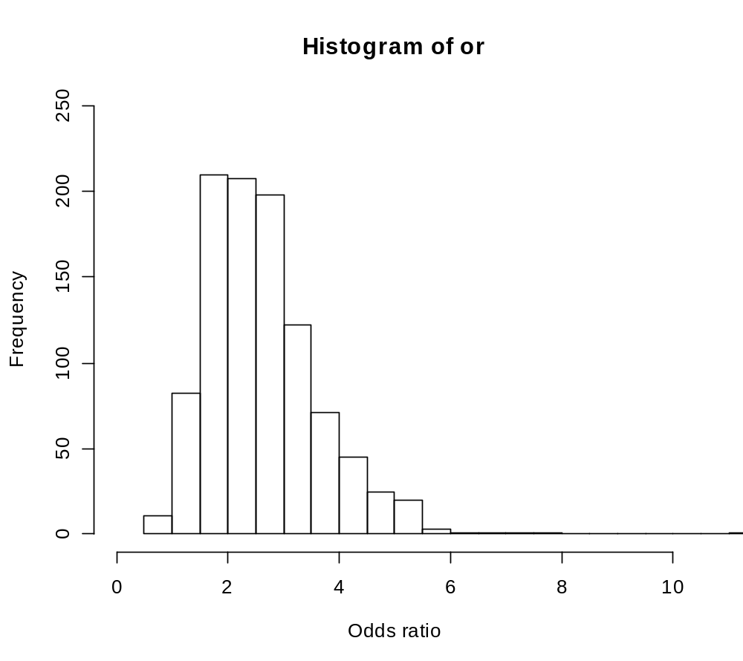
Phân phối của odds ratio
(trung bình = 2.47, KTC95% = 1.17, 5.20)
KTC 95%

Slide 22
Cách trình bày OR và KTC95%
(2.2; 0.8 to 6.2)
(2.47; 1.2 to 5.2)
-3.0 -2.5 -2.0 -1.5 -1.0 -0.5 0.0 0.5 1.0 1.5 2.0 2.5 3.0 3.5 4.0 4.5 5.0
Odds ratio

Slide 23
Cần phân biệt: có ý nghĩa thống kê và ý nghĩa lâm sàng
Một kết quả có ý nghĩa thống kê (p<0.05 hay KTC95% không hàm chứa 1) nhưng không có ý nghĩa lâm sàng.
Một kết quả không có ý nghĩa thống kê (p>0.05 hay KTC95% hàm chứa 1) nhưng có thể có ý nghĩa lâm sàng.
Cách diễn dịch không nên quá máy móc.

Slide 24
Có ích đáng kể (lâm sàng)
Tác hại đáng kể (lâm sàng)
0.2
0.3
0.5
0.7
1.0
1.3
2.0
3.0
4.0
Odds ratio
Ý nghĩa: có lợi (OR nhỏ hơn 1), nhưng không có tác hại lâm sàng, bởi vì tất cả khoảng tin cậy 95% dao động trong khoảng 0.3 đến 1.3.
Có ích đáng kể (lâm sàng)
Tác hại đáng kể (lâm sàng)
0.2
0.3
0.5
0.7
1.0
1.3
2.0
3.0
4.0
Odds ratio
Ý nghĩa: Có thể có tác hại (vì KTC95% hàm chứa một xác suất nhỏ Rx có thể có hại. Nhưng rõ ràng là Rx không có lợi ích lâm sàng.

Slide 25
Có ích đáng kể (lâm sàng)
Tác hại đáng kể (lâm sàng)
0.2
0.3
0.5
0.7
1.0
1.3
2.0
3.0
4.0
Odds ratio
Ý nghĩa: Rất có khả năng có hại. KTC95% nghiêng hẳn về phía OR>1 và xác suất có hại khá cao.
Có ích đáng kể (lâm sàng)
Tác hại đáng kể (lâm sàng)
0.2
0.3
0.5
0.7
1.0
1.3
2.0
3.0
4.0
Odds ratio
Ý nghĩa: kết quả này cho thấy Rx có thể có tác hại nghiêm trọng, nhưng vì KTC95% quá rộng, chúng ta không thể kết luận dứt khoát. Tuy nhiên kết quả cho thấy Rx chẳng có ích lợi lâm sàng.

Slide 26
Có ích đáng kể (lâm sàng)
Tác hại đáng kể (lâm sàng)
0.2
0.3
0.5
0.7
1.0
1.3
2.0
3.0
4.0
Odds ratio
Ý nghĩa: Có thể Rx có lợi lâm sàng, nhưng chưa chắc chắn, bởi vì KTC95% bao gồm 1. Có bằng chứng cho thấy Rx không gây tác hại lâm sàng.
Có ích đáng kể (lâm sàng)
Tác hại đáng kể (lâm sàng)
0.2
0.3
0.5
0.7
1.0
1.3
2.0
3.0
4.0
Odds ratio
Ý nghĩa: kết quả này cho thấy Rx có thể đem lại lợi ích đáng kể, nhưng KTC95% quá rộng nên tình trạng bất định còn quá cao.

Slide 27
Có ích đáng kể (lâm sàng)
Tác hại đáng kể (lâm sàng)
0.2
0.3
0.5
0.7
1.0
1.3
2.0
3.0
4.0
Odds ratio
Ý nghĩa: kết quả này cho thấy Rx có lợi ích (và có ý nghĩa thống kê), nhưng tác dụng lâm sàng chưa rõ ràng
Có ích đáng kể (lâm sàng)
Tác hại đáng kể (lâm sàng)
0.2
0.3
0.5
0.7
1.0
1.3
2.0
3.0
4.0
Odds ratio
Ý nghĩa: kết quả này cho thấy Rx rõ ràng đem lại lợi ích cho bệnh nhân.

Slide 28
Có ích đáng kể (lâm sàng)
Tác hại đáng kể (lâm sàng)
0.2
0.3
0.5
0.7
1.0
1.3
2.0
3.0
4.0
Odds ratio
Ý nghĩa: không thể kết luận gì được!

Slide 29
Diễn dịch sai và không khách quan
NEJM 27/4/06; 354:1796-1806
“Supplementation with vitamin C and E during pregnancy does not reduce the risk of preeclampsia in nulliparous women, the risk of intrauterine restriction growth restriction, or the risk of death or other serious outcomes in their infants.”
Pre-eclampsia: RR 1.20 (0.82 – 1.75). Kết quả này rõ ràng cho thấy vitamin C và E không có hiệu quả vì bổ sung vitamin làm tăng 20% nguy cơ. Nhưng KTC95% cho thấy vitamin cũng có thể có lợi (18% giảm nguy cơ). Kết luận trên có vẻ “overestated”.
Growth restriction: RR 0.87 (0.66 – 1.16): Ở đây, vitamin giảm nguy cơ 13%, nên không thể nói “does not reduce” như kết luận được.
Serious outcomes: RR 0.79 (0.61 – 1.02): Ở đây, vitamin giảm nguy cơ 21%, có thể có ý nghĩa lâm sàng. Kết luận viết rằng “does not reduce” là không chính xác!

Slide 30
Diễn dịch sai và không khách quan
JAMA 20/2/06: HRT và ung thư vú
“A low-fat dietary pattern did not result in a statistically significant reduction in invasive breast cancer risk.”
Invasive cancer risk: 0.91 (0.83 – 1.01): đáng lẽ có thể viết “lowering fat appears to reduce risk but study not definite”.
Breast cancer mortality: RR 0.77 (0.48 – 1.22): Kết quả chứa nhiều bất định.

Slide 31
Tóm tắt
Khoảng tin cậy 95% phản ảnh những trị số khả dĩ của kết quả nghiên cứu.
Diễn dịch KTC95% cần phải cân nhắc giữa ý nghĩa thống kê và ý nghĩa lâm sàng.
Không nên (và không bao giờ) chỉ tùy thuộc vào trị số P!

Slide 32
Kết luận
Phân tích thống kê là một khâu không thể thiếu được trong nghiên cứu y học (cơ bản, lâm sàng và dịch tễ học)
Rất nhiều báo cáo khoa học bị từ chối đăng chỉ vì phân tích thống kê sai phương pháp hay diễn dịch sai. (Nhưng có có nhiều nghiên cứu sai “lọt lưới”).
Cần phải suy nghĩ vấn đề và câu hỏi trước khi phân tích.

Slide 33
Kết luận
Không nên nô lệ vào con số! Cần phân biệt giữa “có ý nghĩa thống kê” (statistical significance) và “có ý nghĩa lâm sàng” (clinical significance).
Trình bày cả trị số P và khoảng tin cậy 95%

